Slide 1

Проект коллайдера ВЭПП-6
Богомягков А.В.
Совещании по ВЭПП-2000/ВЭПП-6,
18-19 декабря 2025

Slide 2
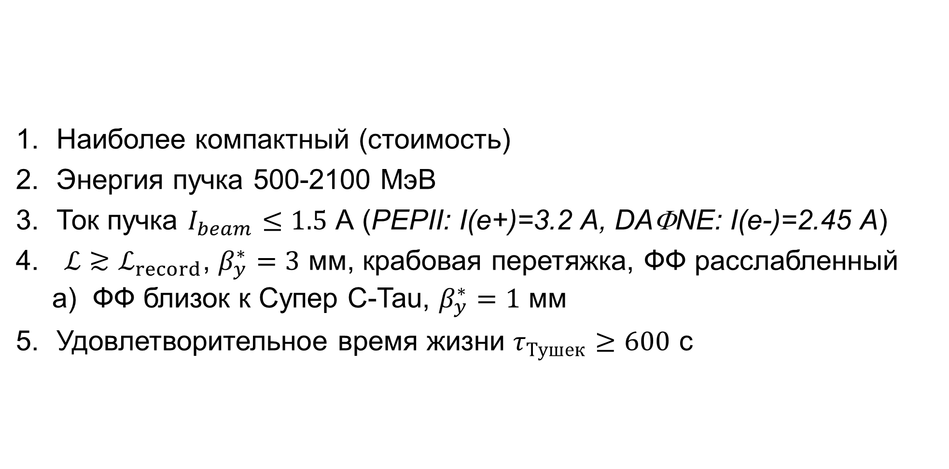
Требования
Наиболее компактный (стоимость)
Энергия пучка 500-2100 МэВ
Ток пучка $I_{beam}≤1.5$ А (PEPII: I(e+)=3.2 A, DAΦNE: I(e-)=2.45 A)
$ℒ≳ℒ_{record}$, $β_{y}^{∗}=3$ мм, крабовая перетяжка, ФФ расслабленный
ФФ близок к Супер C-Tau, $β_{y}^{∗}=1$ мм
Удовлетворительное время жизни $τ_{Тушек}≥600$ c

Slide 3
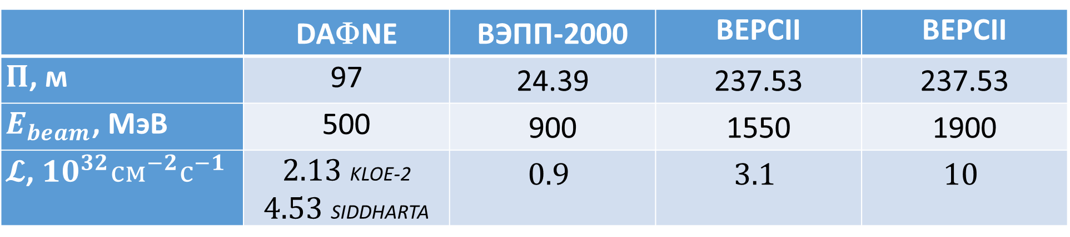
Существующие установки
 | DAΦNE | ВЭПП-2000 | BEPCII | BEPCII
$Π$, м | 97 | 24.39 | 237.53 | 237.53
$E_{beam}$, МэВ | 500 | 900 | 1550 | 1900
$𝓛$, ${10}^{32}{см}^{−2}с^{−1}$ | $2.13$KLOE-2 $4.53$SIDDHARTA | $$0.9$$ | $$3.1$$ | $$10$$
Notes:
SuperPhi 28-20

Slide 4
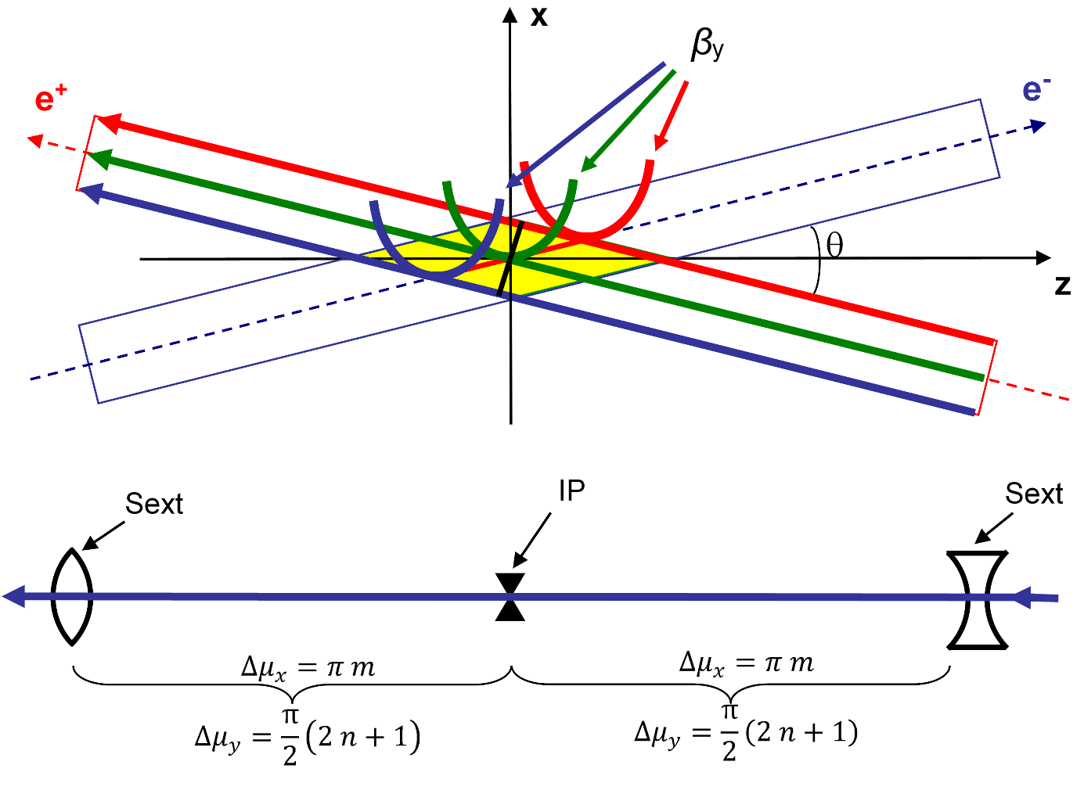
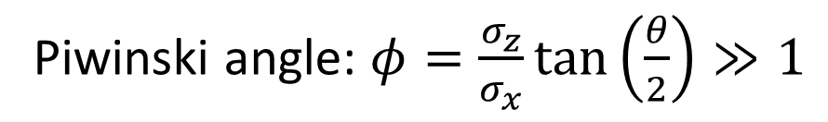
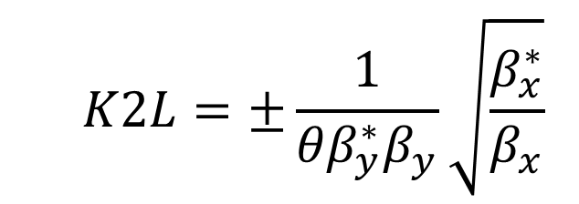
Крабовая перетяжка (P.Raimondi 2006)
x
+
-
e
L_{i}
e
θ
φ ∙σ_{x}
z
2σ_{z}
2σ_{x}
$$K2L=±\frac{1}{{θβ}_{y}^{∗}β_{y}}\sqrt{\frac{β_{x}^{∗}}{β_{x}}}$$
Piwinski angle: $φ=\frac{σ_{z}}{σ_{x}}\tan\left(\frac{θ}{2}\right)≫1$

Slide 5
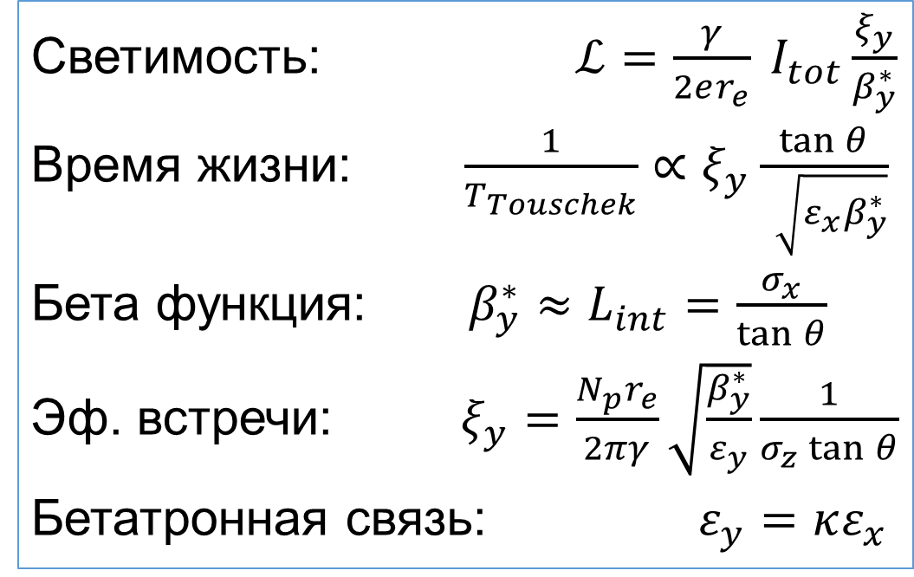
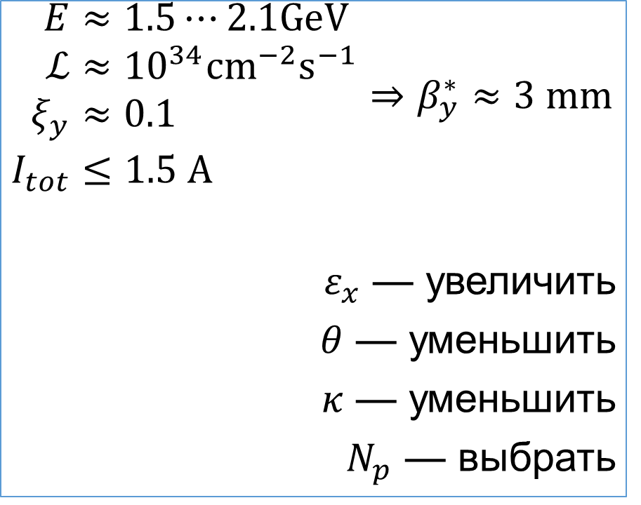
Принципы (светимость, эффекты встречи, Тушек)
$$\begin{aligned}E&≈1.5⋯2.1\text{GeV} \\ ℒ&≈{10}^{34}{\text{cm}}^{−2}{\text{s}}^{−1} \\ ξ_{y}&≈0.1 \\ I_{tot}&≤1.5 \text{A}\end{aligned}⇒β_{y}^{∗}≈3 \text{mm}$$
$ε_{x}$ — увеличить
$θ$ — уменьшить
$κ$ — уменьшить
$N_{p}$ — выбрать
Светимость: $ℒ=\frac{γ}{2er_{e}} I_{tot}\frac{ξ_{y}}{β_{y}^{∗}}$
Время жизни: $\frac{1}{T_{Touschek}}∝ξ_{y}\frac{\tan{θ}}{ \sqrt{ε_{x}β_{y}^{∗}}}$
Бета функция: $β_{y}^{∗}≈L_{int}=\frac{σ_{x}}{\tan{θ}}$
Эф. встречи: $ξ_{y}=\frac{N_{p}r_{e}}{2πγ}\sqrt{\frac{β_{y}^{∗}}{ε_{y}}}\frac{1}{σ_{z}\tan{θ}}$
Бетатронная связь: $ε_{y}=κε_{x}$
Notes:
2theta is a full angle

Slide 6
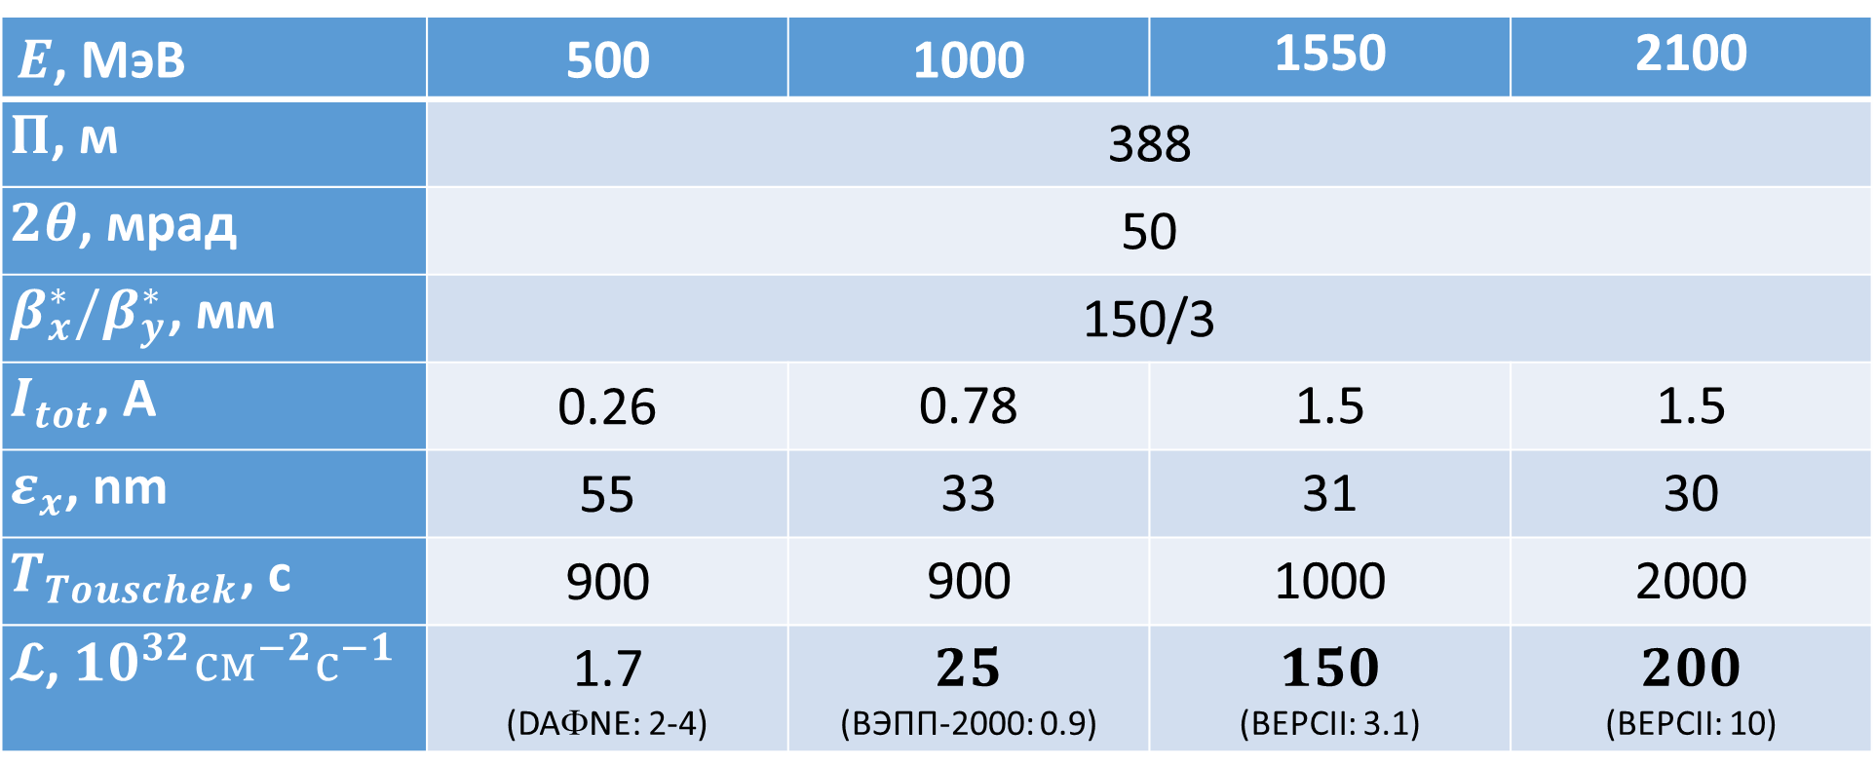
ВЭПП-6
$E$, МэВ | 500 | 1000 | 1550 | 2100
$Π$, м | 388
$2θ$, мрад | 50
$β_{x}^{∗}/β_{y}^{∗}$, мм | 150/3
$I_{tot}$, А | 0.26 | 0.78 | 1.5 | 1.5
$ε_{x}$, nm | 55 | 33 | 31 | 30
$T_{Touschek}$, с | 900 | 900 | 1000 | 2000
$𝓛$, ${10}^{32}{см}^{−2}с^{−1}$ | 1.7 (DAΦNE: 2-4) | $$25$$ (ВЭПП-2000: 0.9) | $$150$$ (BEPCII: 3.1) | $$200$$ (BEPCII: 10)
Notes:
Структура 29_18

Slide 7
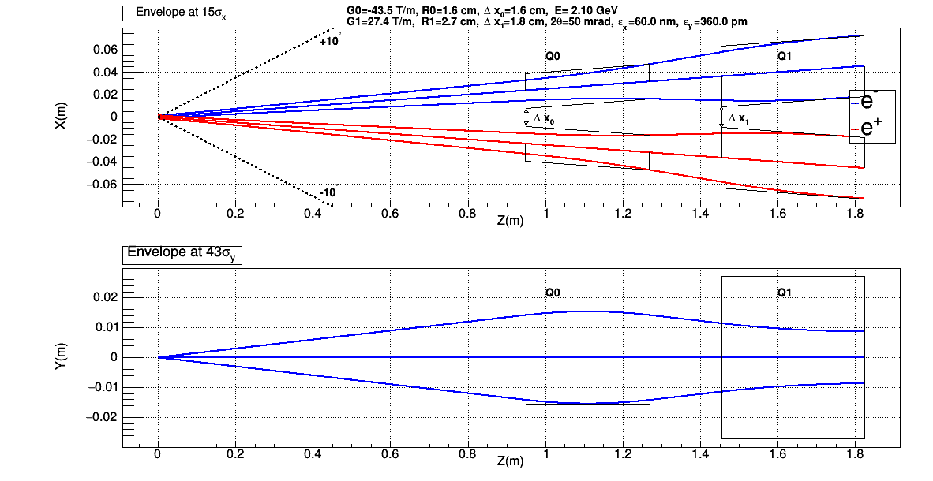

Финальный Фокус ($E=2.1$ ГэВ, $ε_{x}=60$ нм)
L* = 0.95 м
Q0
Поле на обмотке: -0.67456 T
Апертура: $R=15$ мм
Длина: $L=320$ мм
d1=0.185 м
Q1
Поле на обмотке: 0.744968 T
Апертура: $R=27$ мм
Длина: $L=370$ мм
$Δx_{0}=16.4$ мм
$Δx_{1}=18.4$ мм
Bdetector = 1.5 T
Notes:
Ограничение из-за эмиттанса на 500 МэВ

Slide 8
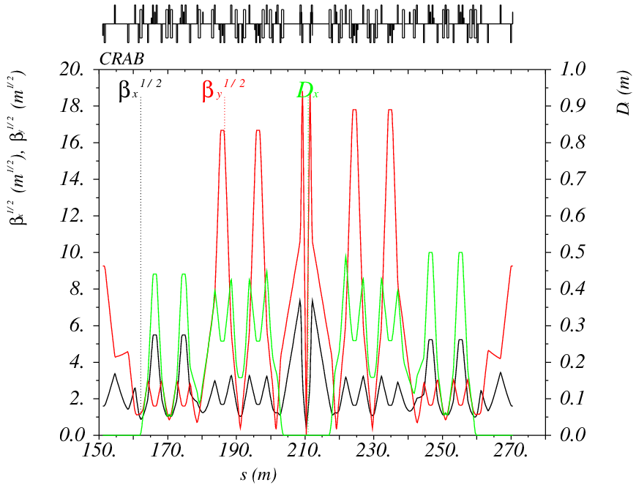
Промежуток встречи
IP
CCSY
CCSY
CCSX
CCSX
CRAB
CRAB
Ассиметричные левое и правое плечи
В каждом
2 секступоля (CCSY+CCSX)
2 октуполя (CCOY+CCOX)
Всего 8 нелинейных «ручек»

Slide 9
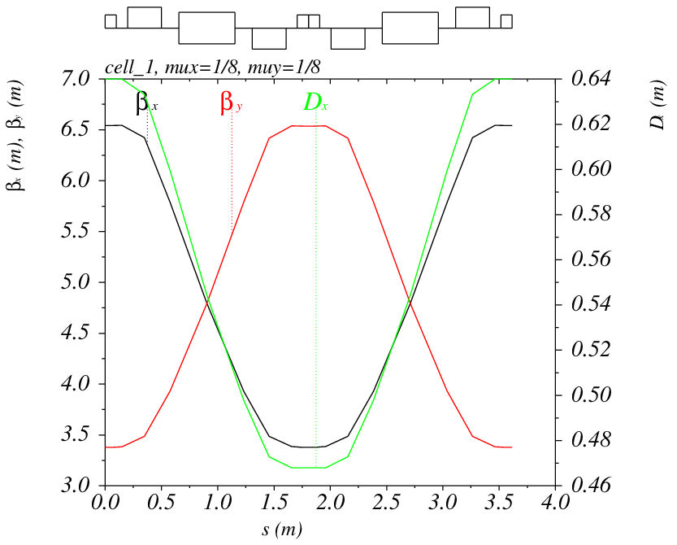
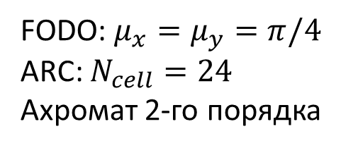
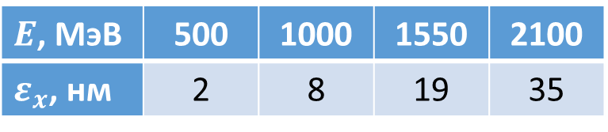
Ячейка периодичности
FODO: $μ_{x}=μ_{y}=π/4$
ARC: $N_{cell}=24$
Ахромат 2-го порядка
$E$, МэВ | 500 | 1000 | 1550 | 2100
$ε_{x}$, нм | 2 | 8 | 19 | 35
Notes:
Простая, малые нелинейности

Slide 10
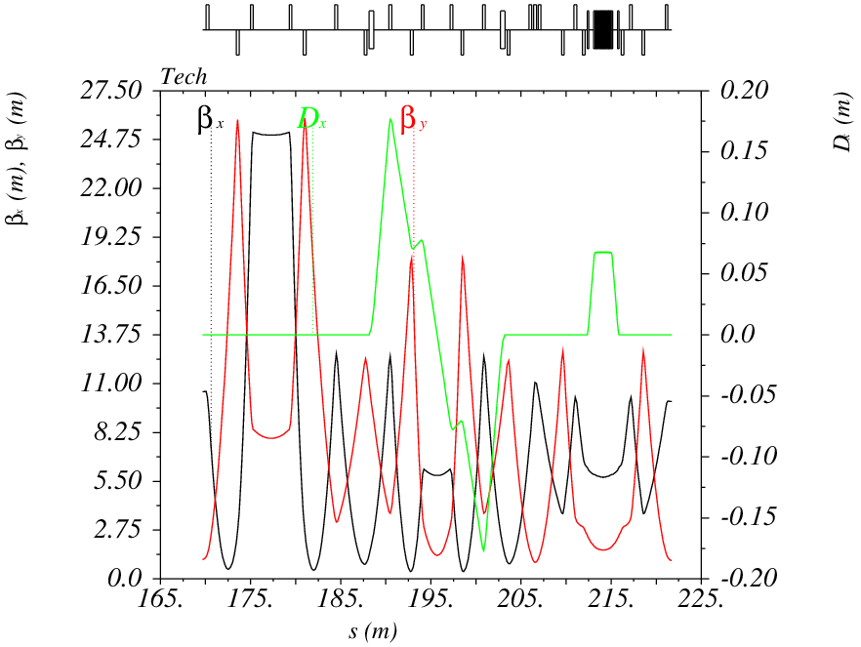
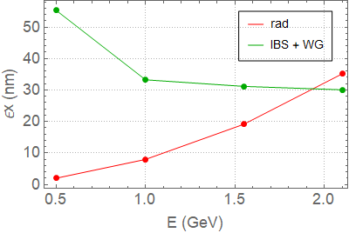
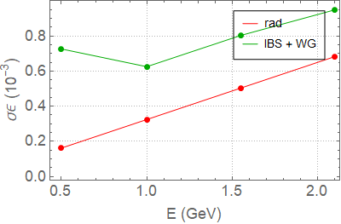
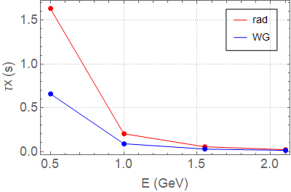
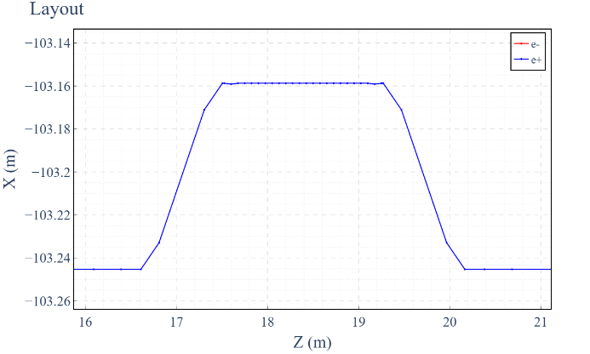
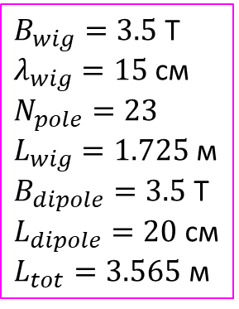
Вигглер
WIGGLER
INJECTION
$B_{wig}=3.5$ Т
$λ_{wig}=15$ см
$$N_{pole}=23$$
$L_{wig}=1.725$ м
$B_{dipole}=3.5$ Т
$L_{dipole}=20$ см
$L_{tot}=3.565$ м
X-ing

Slide 11
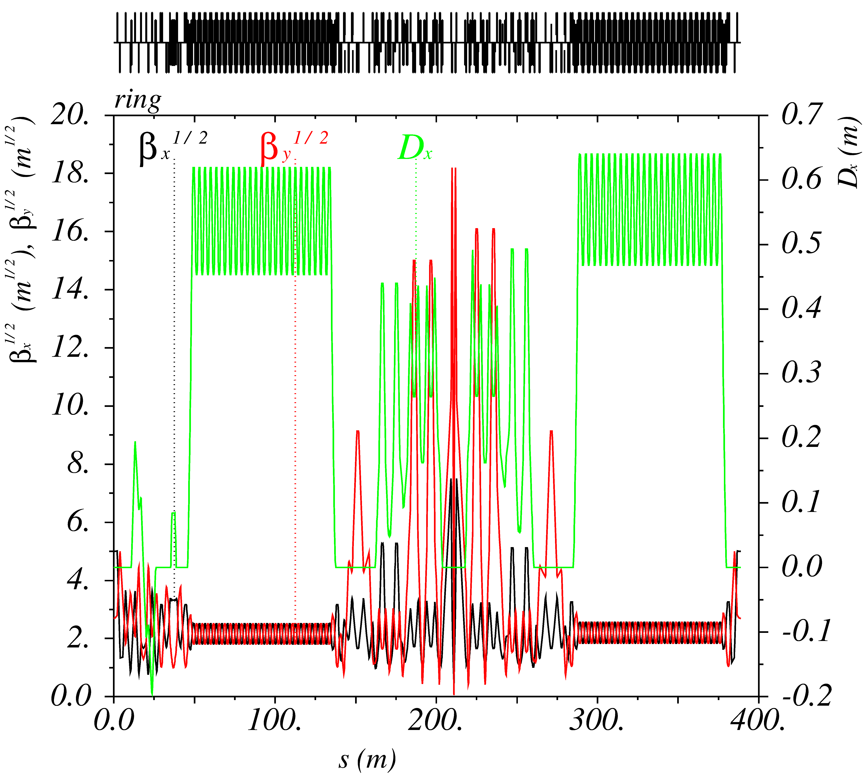
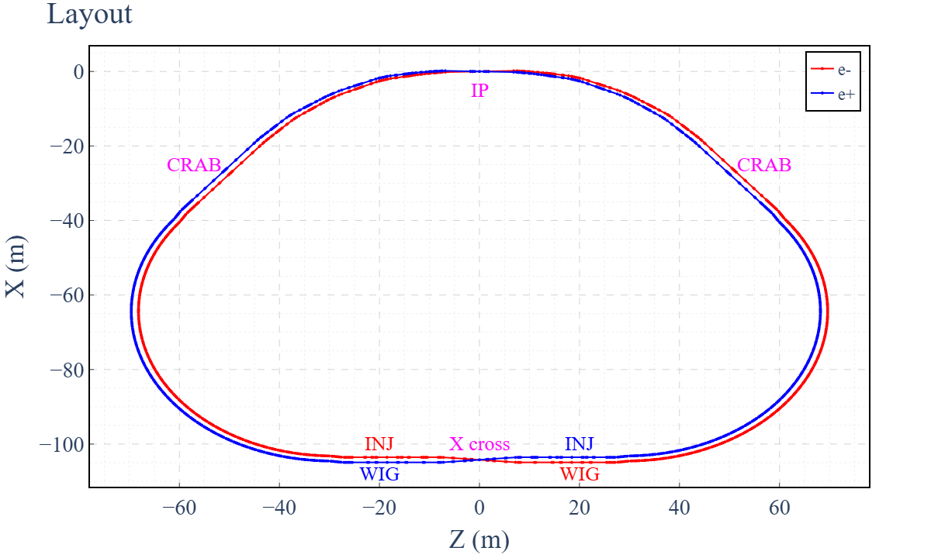
Коллайдер

Slide 12
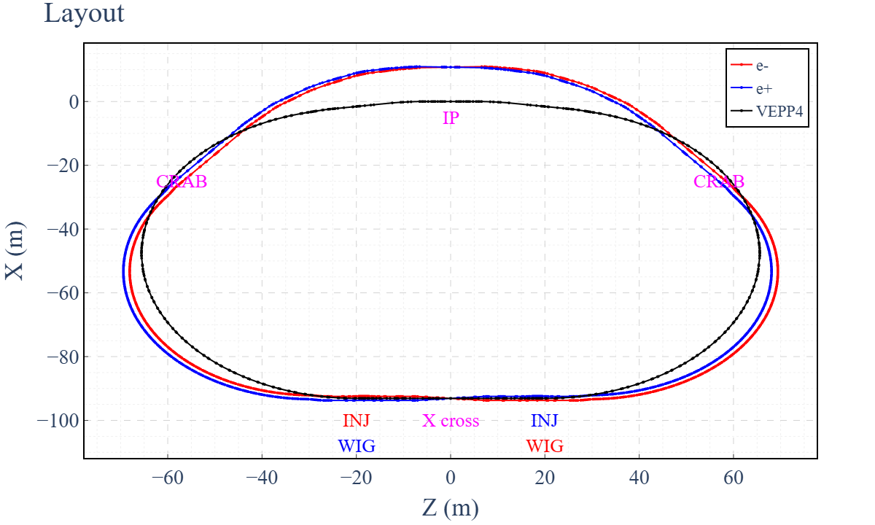

Slide 13
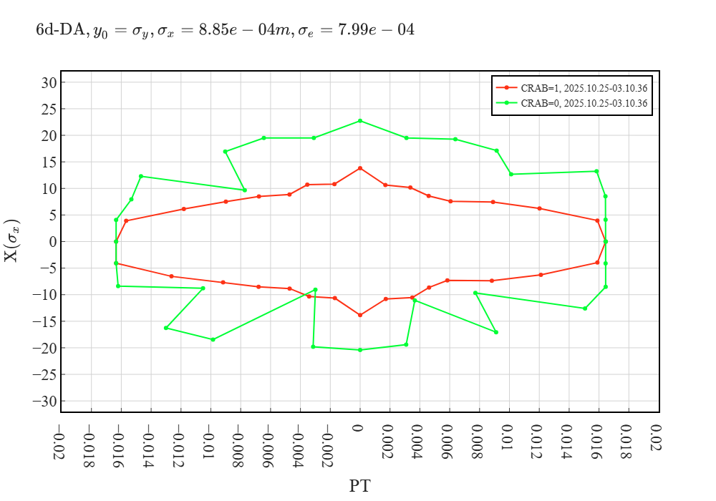
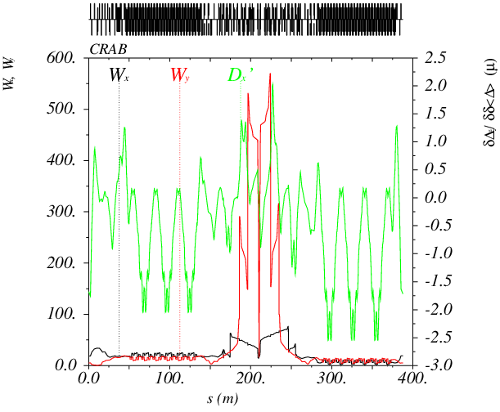
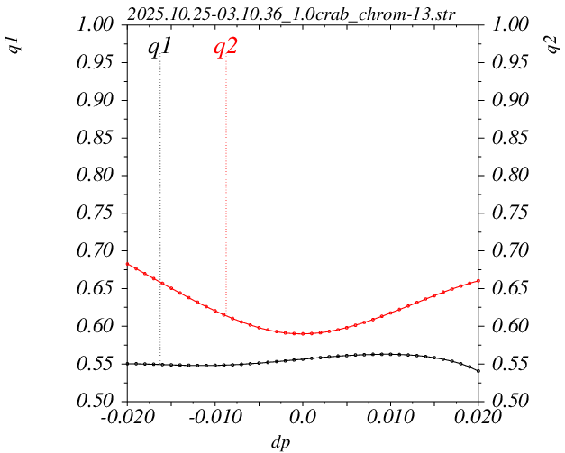
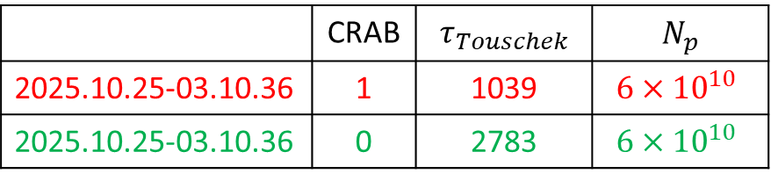
Динамическая и энергетические апертуры
 | CRAB | $$τ_{Touschek}$$ | $$N_{p}$$
2025.10.25-03.10.36 | 1 | 1039 | $$6×{10}^{10}$$
2025.10.25-03.10.36 | 0 | 2783 | $$6×{10}^{10}$$
Ассиметричные полукольца
В каждом 6 нелинейных «ручек»
Всего 12 нелинейных «ручек»

Slide 14
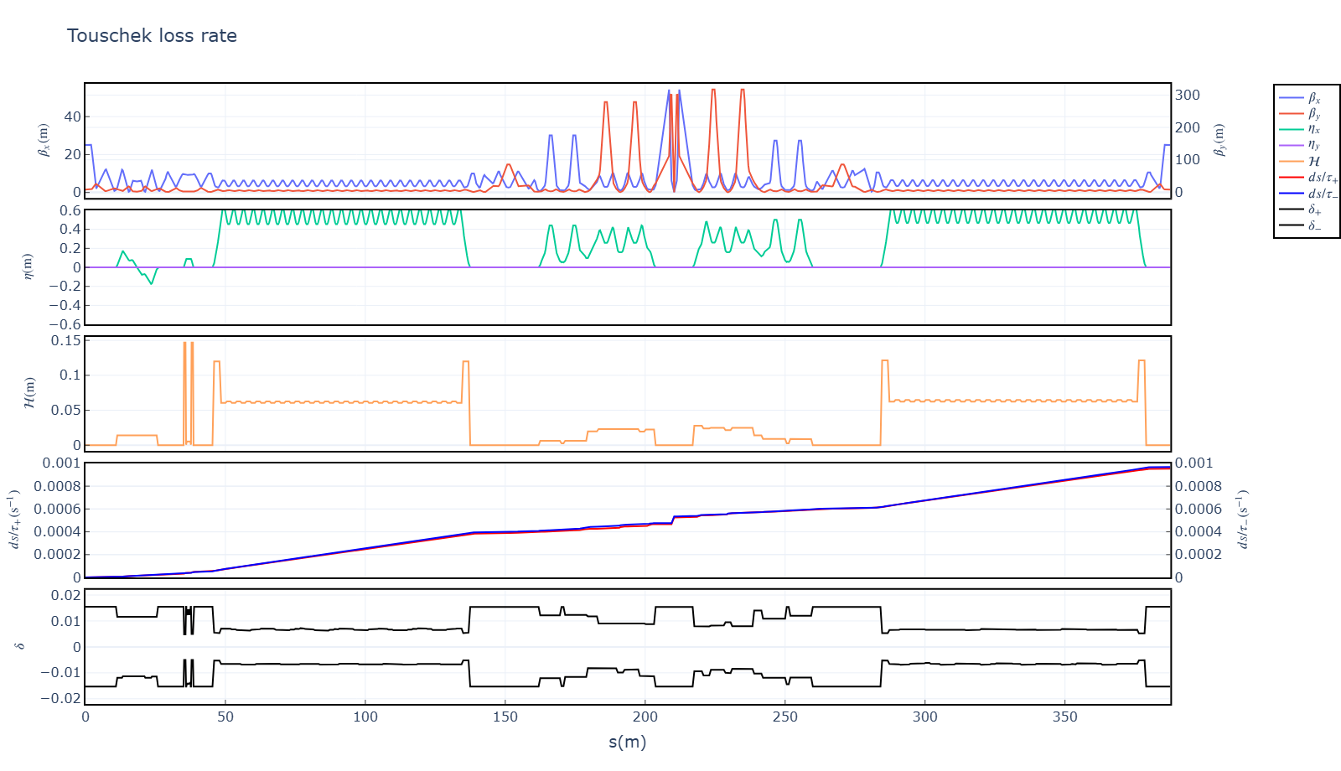
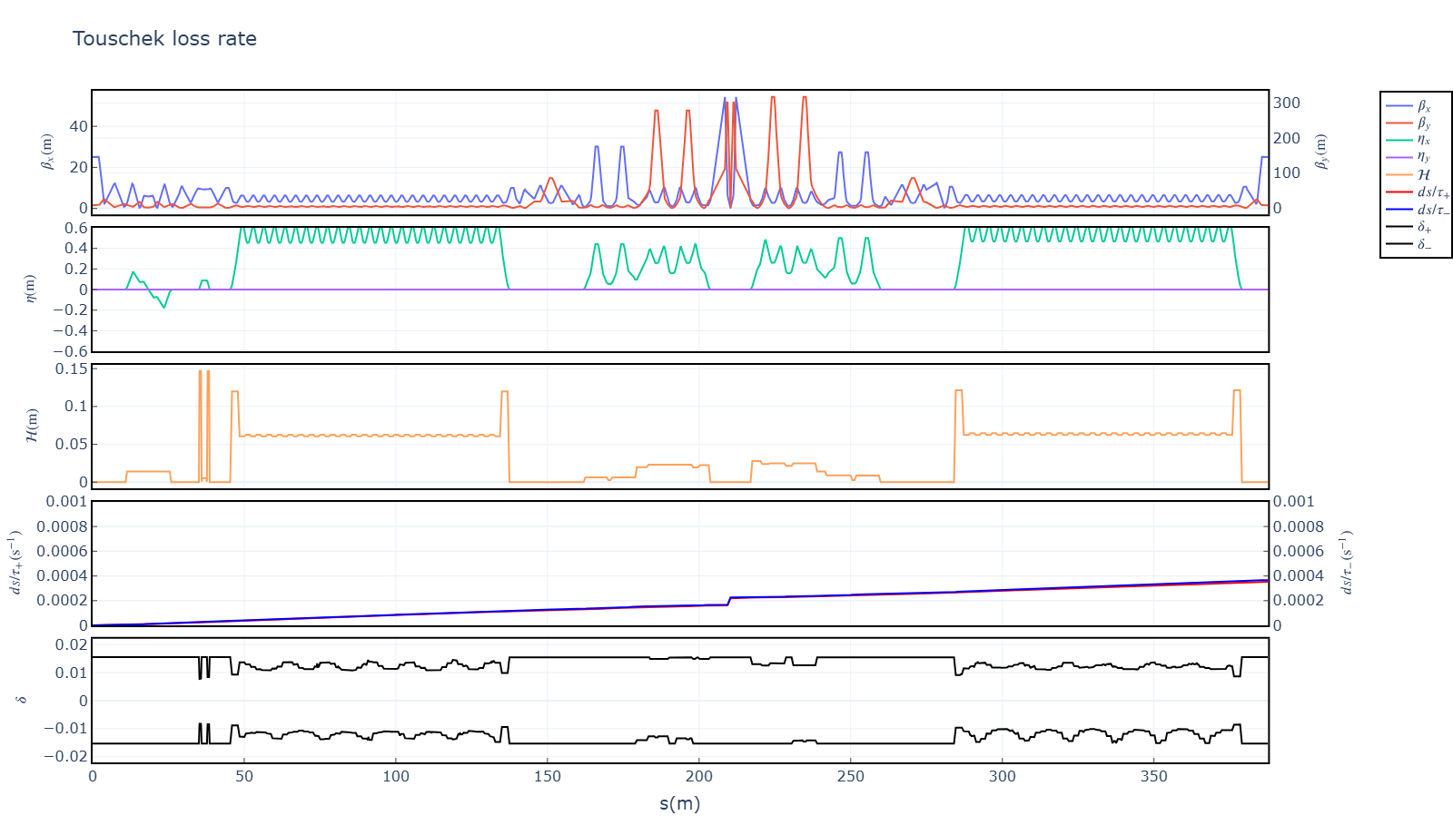
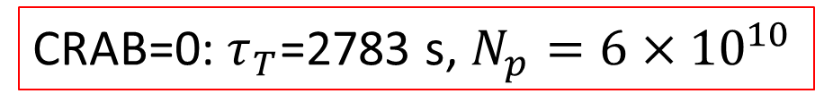
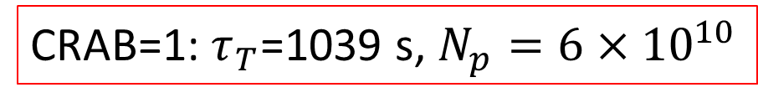
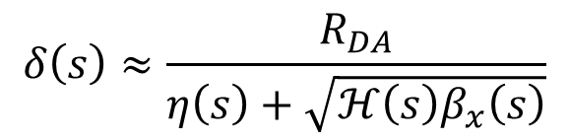
Локальная энергетическая апертура (LMA)
$$δ\left(s\right)≈\frac{R_{DA}}{η\left(s\right)+\sqrt{ℋ\left(s\right)β_{x}\left(s\right)}}$$
CRAB=1: $τ_{T}$=1039 s, $N_{p}=6×{10}^{10}$
CRAB=0: $τ_{T}$=2783 s, $N_{p}=6×{10}^{10}$
Notes:
2025.10.25-03.10.36_1.0crab_chrom-13.str

Slide 15
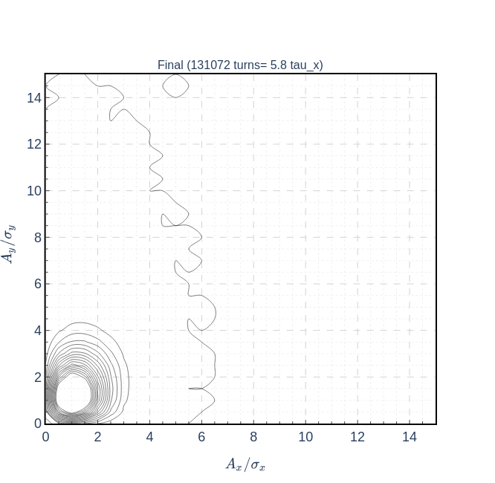
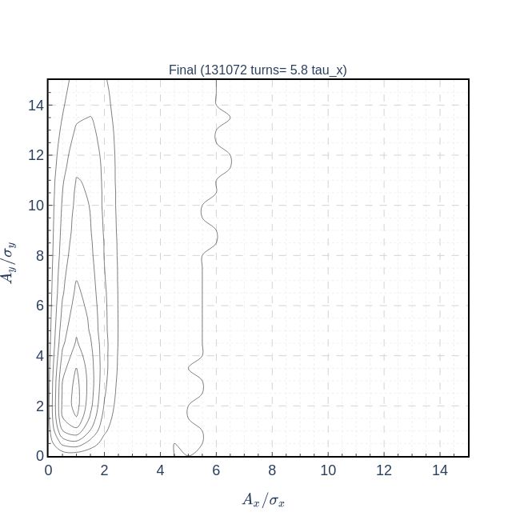
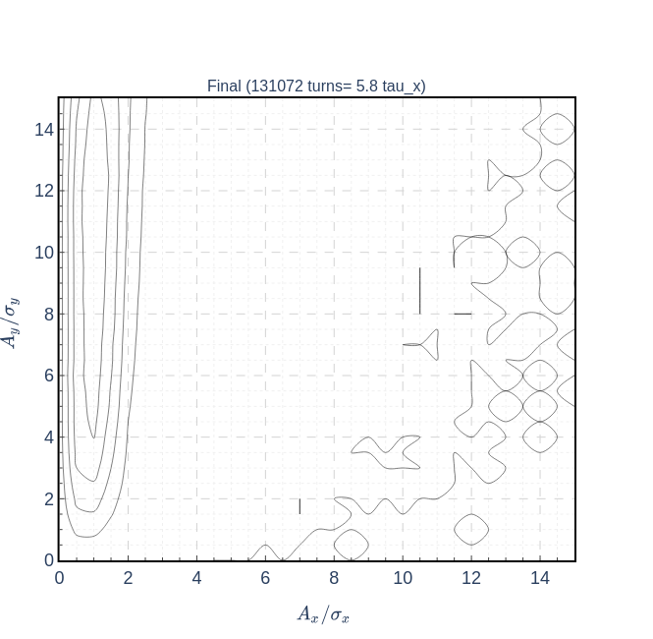
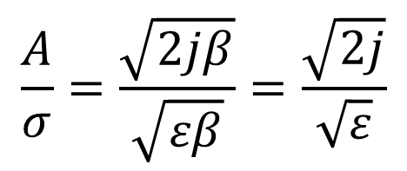
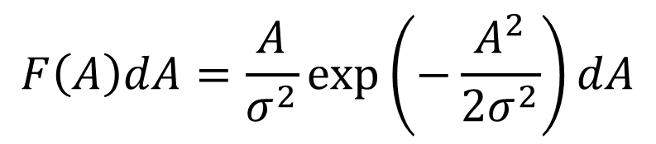
Эффекты встречи: распределение при CRAB=1,0,-1
CRAB=1
CRAB=0
CRAB=-1
$$F\left(A\right)dA=\frac{A}{σ^{2}}\exp\left(−\frac{A^{2}}{2σ^{2}}\right)dA$$
$$\frac{A}{σ}=\frac{\sqrt{2jβ}}{\sqrt{εβ}}=\frac{\sqrt{2j}}{\sqrt{ε}}$$

Slide 16
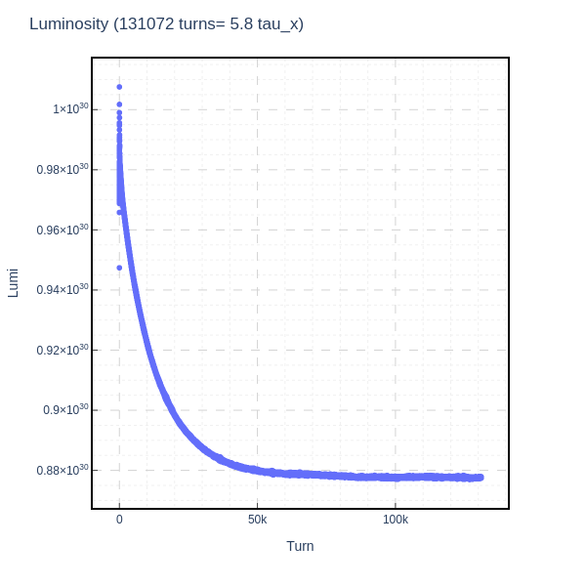
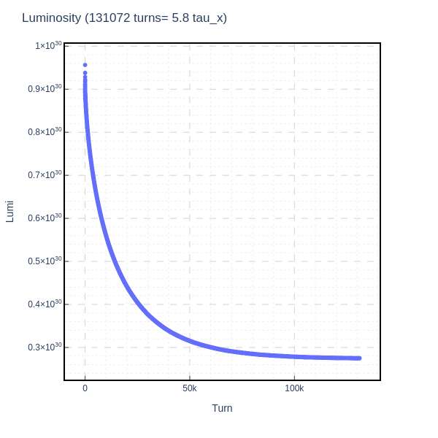


Эффекты встречи: светимость при CRAB=1 vs CRAB=0
CRAB=1
CRAB=0
$$ℒ_{des}=10.3×{10}^{29}$$
$$ℒ_{sim}=8.78×{10}^{29}$$
$$ℒ_{des}=10.3×{10}^{29}$$
$$ℒ_{sim}=2.75×{10}^{29}$$

Slide 17
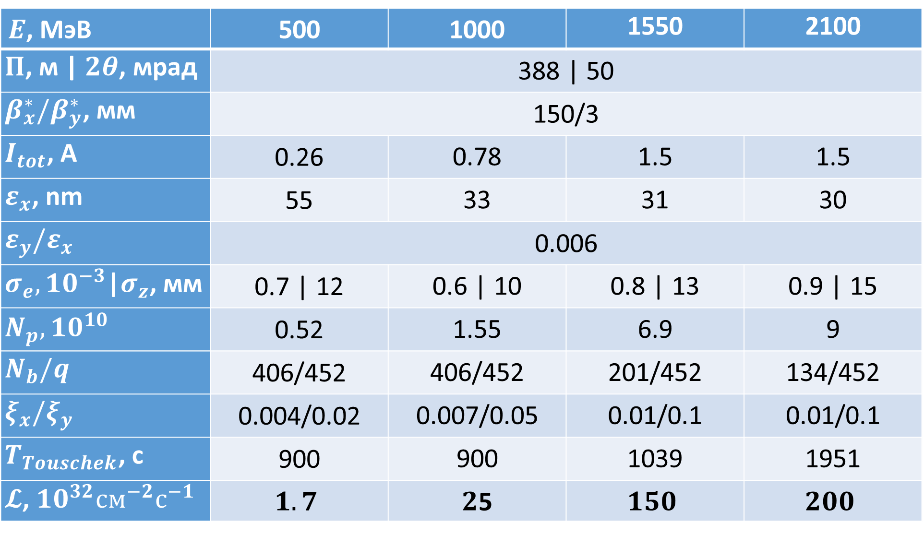
$E$, МэВ | 500 | 1000 | 1550 | 2100
$Π$, м | $2θ$, мрад | 388 | 50
$β_{x}^{∗}/β_{y}^{∗}$, мм | 150/3
$I_{tot}$, А | 0.26 | 0.78 | 1.5 | 1.5
$ε_{x}$, nm | 55 | 33 | 31 | 30
$ε_{y}/ε_{x}$ | 0.006
$σ_{e}, 10^{−3}$|$σ_{z}$, мм | 0.7 | 12 | 0.6 | 10 | 0.8 | 13 | 0.9 | 15
$N_{p}, 10^{10}$ | 0.52 | 1.55 | 6.9 | 9
$N_{b}/q$ | 406/452 | 406/452 | 201/452 | 134/452
$ξ_{x}/ξ_{y}$ | 0.004/0.02 | 0.007/0.05 | 0.01/0.1 | 0.01/0.1
$T_{Touschek}$, с | 900 | 900 | 1039 | 1951
$𝓛$, ${10}^{32}{см}^{−2}с^{−1}$ | $$1.7$$ | $2$5 | $$150$$ | $$200$$

Slide 18
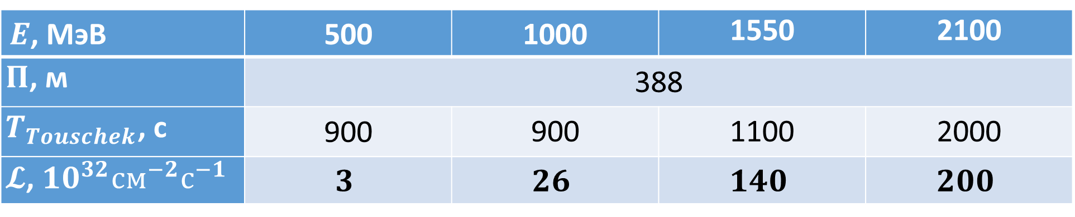
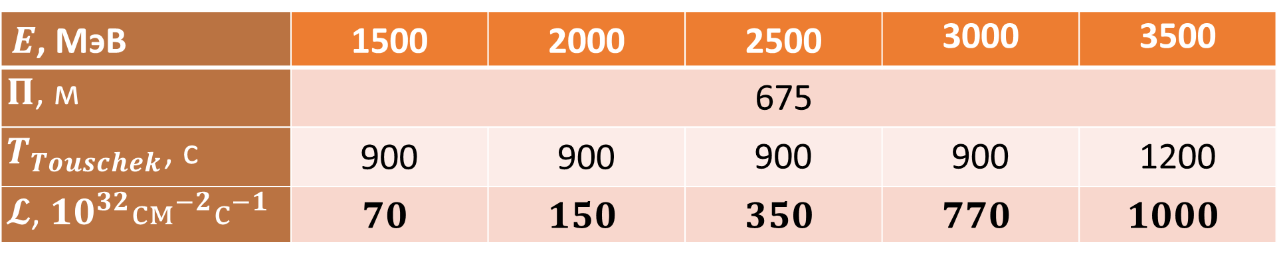
ВЭПП-6
$E$, МэВ | 500 | 1000 | 1550 | 2100
$Π$, м | 388
$T_{Touschek}$, с | 900 | 900 | 1100 | 2000
$𝓛$, ${10}^{32}{см}^{−2}с^{−1}$ | $$3$$ | $$26$$ | $$140$$ | $$200$$
Супер С-тау фабрика
$E$, МэВ | 1500 | 2000 | 2500 | 3000 | 3500
$Π$, м | 675
$T_{Touschek}$, с | 900 | 900 | 900 | 900 | 1200
$𝓛$, ${10}^{32}{см}^{−2}с^{−1}$ | $$70$$ | $$150$$ | $$350$$ | $$770$$ | $$1000$$
Notes:
Adjusted 71

Slide 19
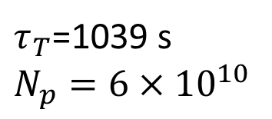
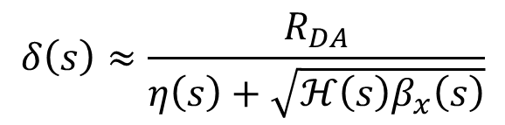
Локальная энергетическая апертура (LMA)
$$δ\left(s\right)≈\frac{R_{DA}}{η\left(s\right)+\sqrt{ℋ\left(s\right)β_{x}\left(s\right)}}$$
CRAB=1
$τ_{T}$=1039 s
$$N_{p}=6×{10}^{10}$$
Notes:
2025.10.25-03.10.36_1.0crab_chrom-13.str

Slide 20
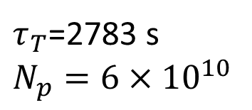
Локальная энергетическая апертура (LMA)
$$δ\left(s\right)≈\frac{R_{DA}}{η\left(s\right)+\sqrt{ℋ\left(s\right)β_{x}\left(s\right)}}$$
CRAB=0
$τ_{T}$=2783 s
$$N_{p}=6×{10}^{10}$$
Notes:
2025.10.25-03.10.36_1.0crab_chrom-13.str

Slide 21
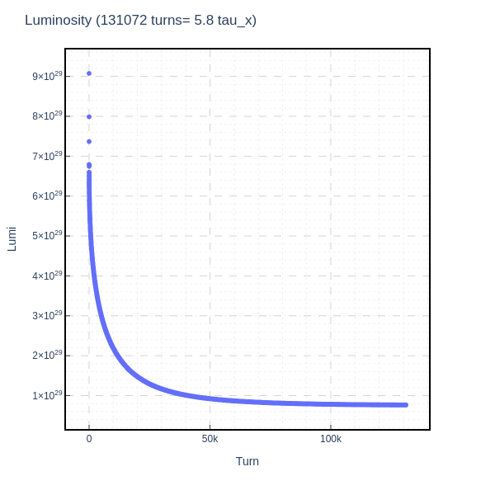
Beam-beam: CRAB=1 vs CRAB=-1
CRAB=1
CRAB=-1
lumi (formula) = 1.029e+30 m^-2
lumi (recorded first) = 9.695e+29 m^-2
lumi (recorded last) = 8.78e+29 m^-2
lumi (formula) = 1.029e+30 m^-2
lumi (recorded first) = 9.07e+29 m^-2
lumi (recorded last) = 7.65e+28 m^-2

Slide 22
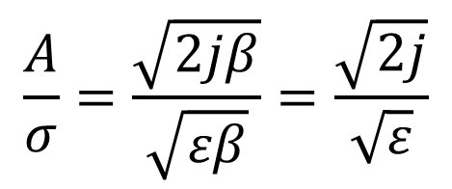
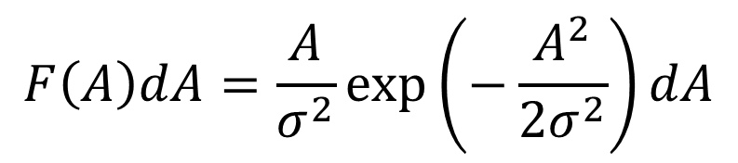

$$F\left(A\right)dA=\frac{A}{σ^{2}}\exp\left(−\frac{A^{2}}{2σ^{2}}\right)dA$$
$$\frac{A}{σ}=\frac{\sqrt{2jβ}}{\sqrt{εβ}}=\frac{\sqrt{2j}}{\sqrt{ε}}$$
$$F\left(j\right)dj=\frac{1}{ε}\exp\left(−\frac{j}{ε}\right)dj$$

